Slide 1

第9章类和模块

Slide 2
概述
通过定义对象的类，让每个对象都共享某些属性
类的属性，用以存放或定义状态，或行为
类的一个重要特性是“动态可继承” 9.4节
检测对象的类的方式、“鸭式辩型” 9.5节
实现类的方法 9.6节
类的继承 9.7节
ECMAScript 2015 中的类9.8节
模块 9.9节
Notes:
通过定义对象的类，让每个对象都共享某些属性
类的属性，用以存放或定义状态，或行为
9.4节介绍 类的一个重要特性是“动态可继承”
9.5节讲解检测对象的类的几种方式，该节同样介绍一种编程哲学——“鸭式辩型”（duck-typing），它弱化了对象的类型，强化了对象的功能。
9.6节 实现类的方法
9.7节 类的继承
9.8 ECMAScript 2015 中的类
9.9 模块

Slide 3
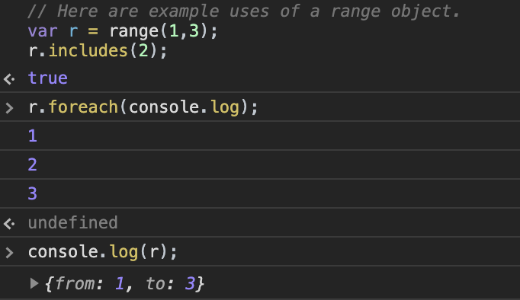
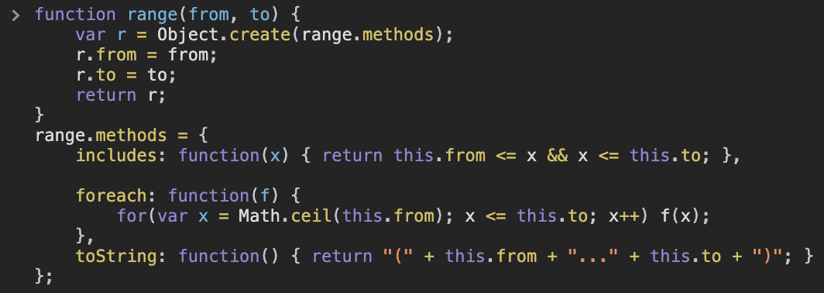
9.1 类和原型
在JavaScript中，类的所有实例对象都从同一个原型对象上继承属性。因此，原型对象是类的核心。通常，类的实例还需要进一步的初始化，通常是通过定义一个函数来创建并初始化这个新对象
Notes:
在JavaScript中，类的所有实例对象都从同一个原型对象上继承属性。因此，原型对象是类的核心。通常，类的实例还需要进一步的初始化，通常是通过定义一个函数来创建并初始化这个新对象，例如图中例子（下方的图），给一个表示“值的范围”的类定义了原型对象，还定义了一个函数用以创建并初始化类的实例。
【没用inherit函数，因为第七版直接用的Object.create函数，结果是一样的。因此PPT上代码和书上inherit这个地方不同】
这里给range（）函数（range函数是工厂函数）定义了一个属性range.methods，用以快捷地存放定义类的原型对象。
range（）函数给每个范围对象都定义了from和to属性，用以定义范围的起始位置和结束位置，这两个属性是非共享的，当然也是不可继承的。
任何类的方法都可以通过this的这种基本用法来读取对象的属性。

Slide 4
9.1 类和原型
前一页展示了在JavaScript中定义类的其中一种方法（工厂函数方法）。它没有定义构造函数，构造函数是用来初始化新创建的对象的。
8.2.3节已经讲到，使用关键字new来调用构造函数。使用new调用构造函数会自动创建一个新对象，因此构造函数本身只需初始化这个新对象的状态即可。
调用构造函数的一个重要特征是，构造函数的prototye属性被用做新对象的原型。这意味着通过同一个构造函数创建的所有对象都继承自一个相同的对象，因此它们都是同一个类的成员。
下面的例子“范围类”做了修改，使用构造函数代替工厂函数。

Slide 5
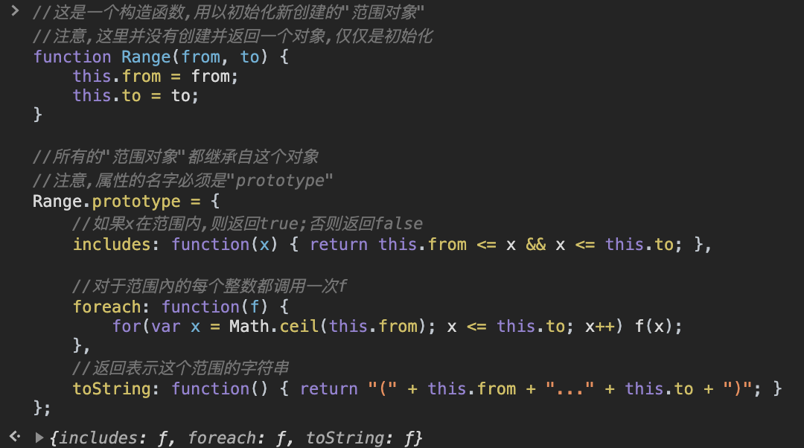
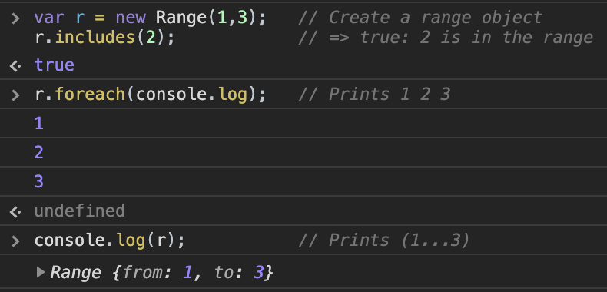
9.2 类和构造函数
Notes:
前一页展示了在JavaScript中定义类的其中一种方法。但这种方法并不常用，毕竟它没有定义构造函数，构造函数是用来初始化新创建的对象的。
8.2.3节已经讲到，使用关键字new来调用构造函数。使用new调用构造函数会自动创建一个新对象，因此构造函数本身只需初始化这个新对象的状态即可。
调用构造函数的一个重要特征是，构造函数的prototye属性被用做新对象的原型。这意味着通过同一个构造函数创建的所有对象都继承自一个相同的对象，因此它们都是同一个类的成员。
例9-2对例9-1中的“范围类”做了修改，使用构造函数代替工厂函数。
（下一页ppt）
将例9-1和例9-2中的代码做一个对比：
1、工厂函数range（）转化为构造函数时被重命名为Range（）这里遵循了一个常见的编程约定：从某种意义上讲，定义构造函数既是定义类，并且类名首字母要大写。而普通的函数和方法都是首字母小写。
2、Range（）构造函数是通过new关键字调用的（在示例代码的末尾），而range（）工厂函数则不必使用new。
3、在第一段示例代码中的原型是range.methods。这种命名方式很方便同时具有很好的语义，但又过于随意。在第二段示例代码中的原型是Range.prototype，这是一个强制的命名。对Range（）构造函数的调用会自动使用Range.prototype作为新Range对象的原型。
相同之处，两者的范围方法定义和调用方式是完全一样的。

Slide 6
9.1例子与9.2的区别
工厂函数range（）转化为构造函数时被重命名为Range（）
Range（）构造函数通过new关键字调用，而range（）工厂函数则不必使用new。
在第一段示例代码中的原型是range.methods，过于随意。在第二段示例代码中的原型是Range.prototype，这是一个强制的命名。对Range（）构造函数的调用会自动使用Range.prototype作为新Range对象的原型。
Notes:
将例9-1和例9-2中的代码的对比。

Slide 7
9.2 类和构造函数
9.2.1 构造函数和类的标识
原型对象是类的唯一标识：当且仅当两个对象继承自同一个原型对象时，它们才是属于同一个类的实例。
构造函数是类的“外在表现” ，构造函数的名字通常用做类名。
使用instanceof运算符来检测对象是否属于某个类。
Notes:
那么来看一下构造函数和类
图：实际上instanceof运算符并不会检查r是否是由Range（）构造函数初始化而来，而会检查r是否继承自Range.prototype。

Slide 8
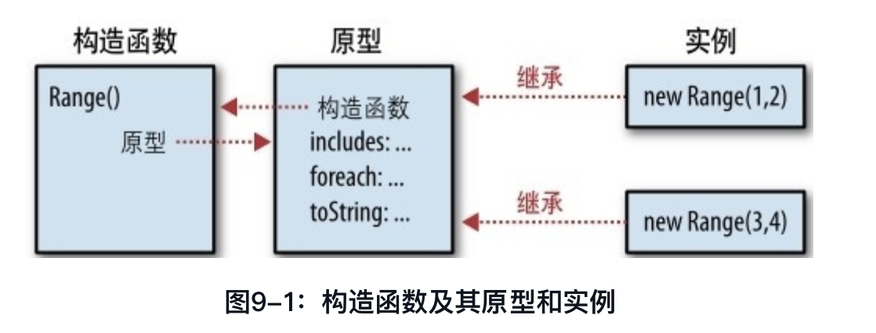
9.2 类和构造函数
Notes:
图9-1展示了构造函数和原型对象之间的关系，包括原型到构造函数的反向引用以及构造函数创建的实例。

Slide 9
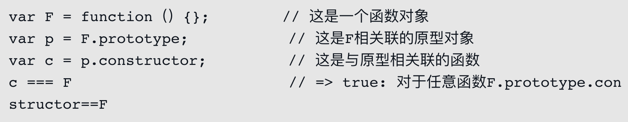
9.2 类和构造函数
9.2.2 constructor属性
每个JavaScript函数都自动拥有一个prototype属性。这个属性的值是一个对象，这个对象包含唯一一个不可枚举属性constructor。constructor属性的值是一个函数对象，构造函数的原型中存在预先定义好的constructor属性，这意味着对象通常继承的constructor均指代它们的构造函数。
Notes:
图2：构造函数的原型中存在预先定义好的constructor属性，这意味着对象通常继承的constructor均指代它们的构造函数。由于构造函数是类的“公共标识”，因此这个constructor属性为对象提供了类。
11.1节中说不推荐使用constructor和prototype两个属性，以免在沙箱中的代码拥有过多的权限。

Slide 10
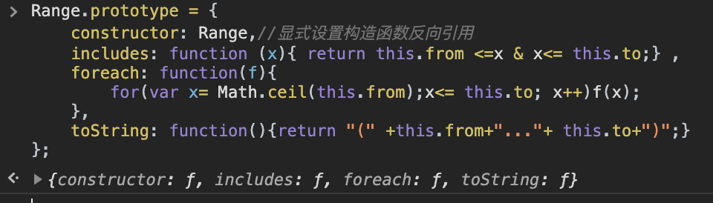
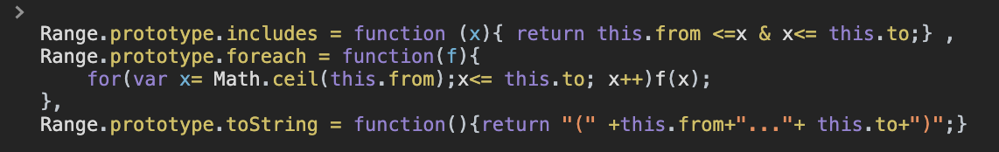
9.2 类和构造函数
9.2.2 constructor属性
例9-2补救
Notes:
图1：【是例9-2的补救】例9-2中定义的Range类使用它自身的一个新对象重写预定义的Range.prototype对象。这个新定义的原型对象不含有constructor属性。因此Range类的实例也不含有constructor属性。我们可以通过补救措施来修正这个问题，显式给原型添加一个构造函数
图2与图1等价，图2自动创建 Range.prototype.constructor属性

Slide 11
9.3 JavaScript中Java式的类继承
用JavaScript模拟出Java中的四种类成员类
Java的四种类型成员
实例字段
它们是基于实例的属性或变量，用以保存独立对象的状态。
实例方法
它们是类的所有实例所共享的方法，由每个独立的实例调用。
类字段
这些属性或变量是属于类的，而不是属于类的某个实例的。
类方法
这些方法是属于类的，而不是属于类的某个实例的。

Slide 12
9.3 JavaScript中Java式的类继承
js和Java的不同之处
js的函数是以值的形式出现的，方法和字段没有太大的区别，如果属性值是函数，那么这个属性就定义了一个方法，否则仅仅是一个普通的属性或者字段，js中有三种不同的对象，如下所示。
JavaScript中的类的三种不同的对象
构造函数对象
构造函数为JavaScript的类定义了名字。任何添加到这个构造函数对象中的属性都是类字段和类方法。
原型对象
原型对象的属性被类的所有实例所继承。
实例对象
类的每个实例都是一个独立的对象，直接给这个实例定义的属性是不会为所有实例对象所共享的。
Notes:
js和Java的不同之处
js的函数是以值的形式出现的，方法和字段没有太大的区别，如果属性值是函数，那么这个属性就定义了一个方法，否则仅仅是一个普通的属性或者字段，用js模拟出Java的这四种类成员类型。js中有三种不同的对象，三种对象的属性和行为和下方的类似

Slide 13
9.3 JavaScript中Java式的类继承
JavaScript中定义类的步骤
第一步，先定义一个构造函数，并设置初始化新对象的实例属性。
第二步，给构造函数的prototype对象定义实例的方法。
第三步，给构造函数定义类字段和类属性。
Notes:
后面的三页依次看一下这三步

Slide 14
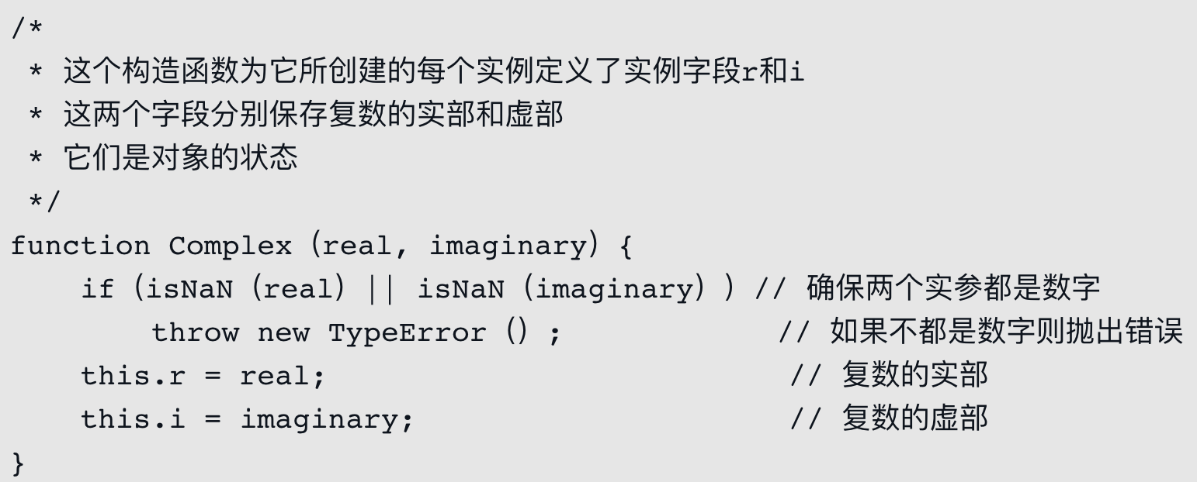
9.3 JavaScript中Java式的类继承
Step1 定义构造函数
Notes:
例子：
Complex.js
这个文件定义了Complex类，是用来描述复数 ；
复数是实数和虚数的和，并且虚数i是-1的平方根

Slide 15
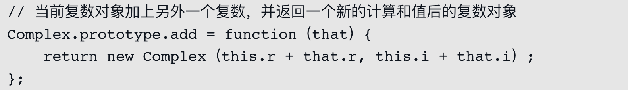
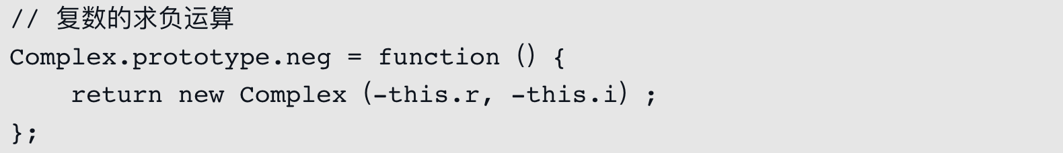
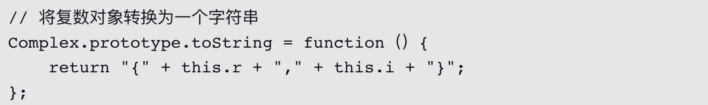
9.3 JavaScript中Java式的类继承
Step2 给构造函数的prototype对象定义方法

Slide 16
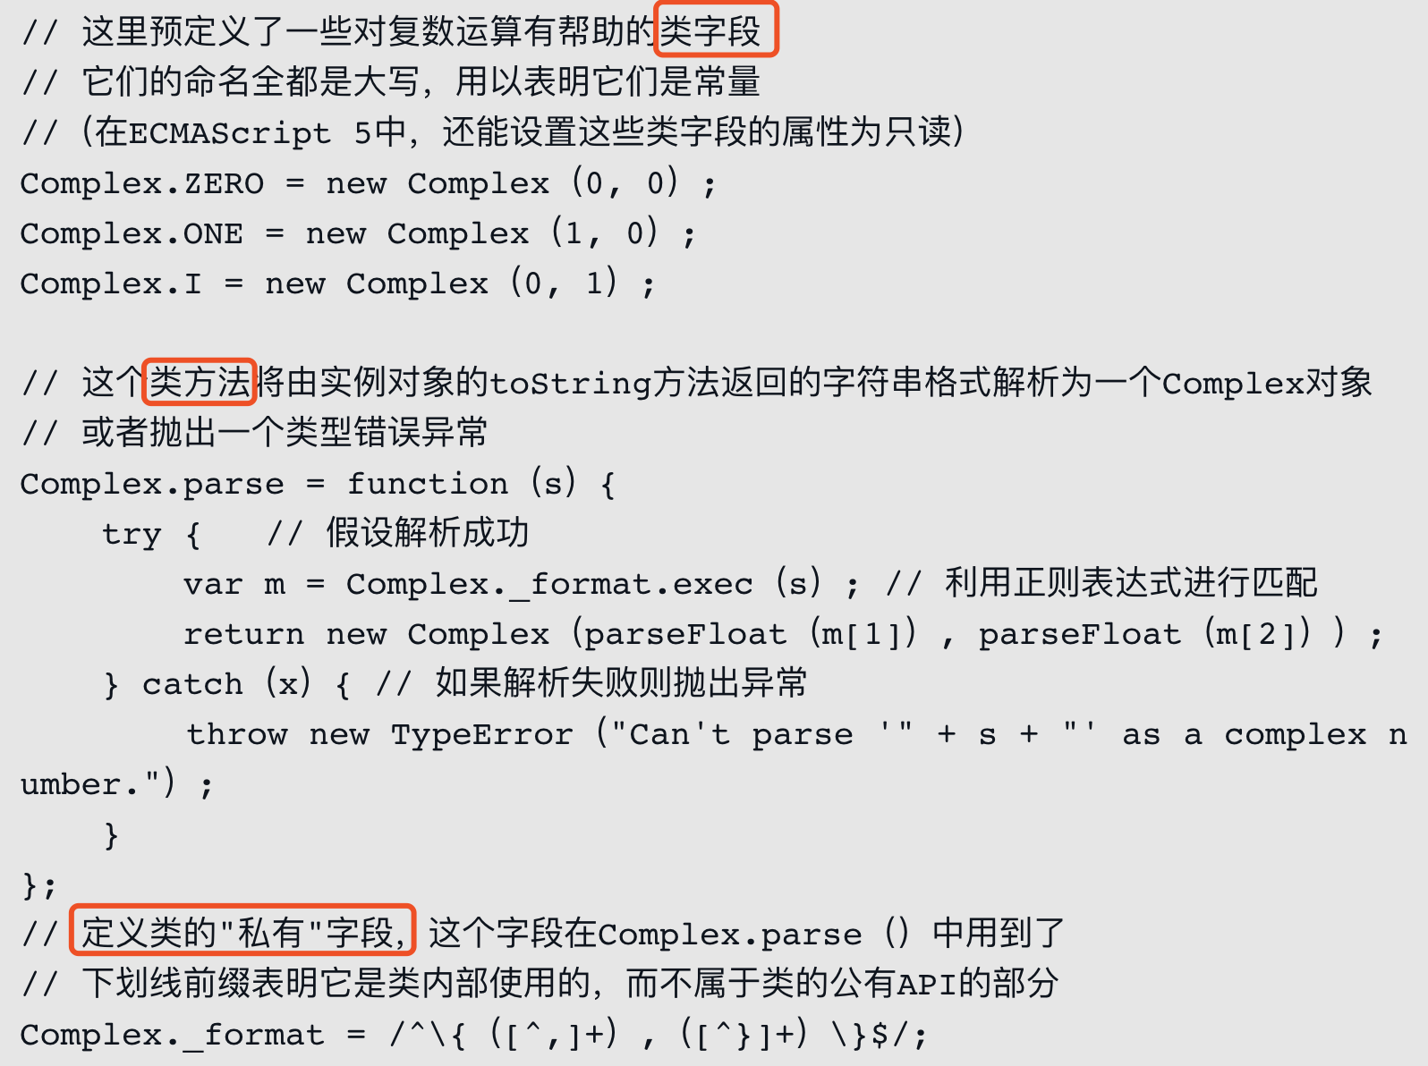
9.3 JavaScript中Java式的类继承
Step3 给构造函数定义类字段和类属性

Slide 17
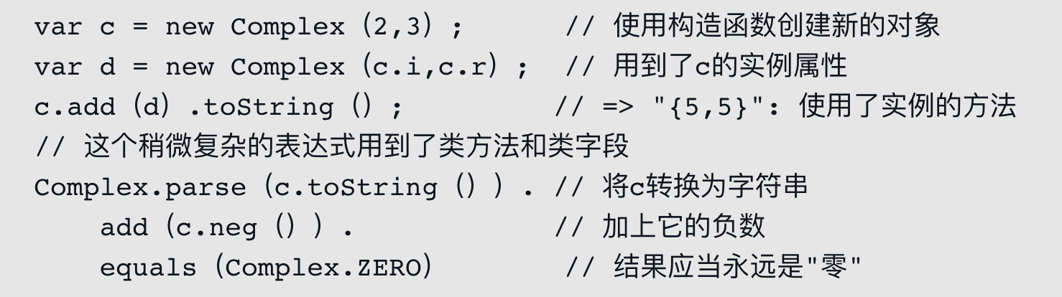
9.3 JavaScript中Java式的类继承
使用构造函数

Slide 18
9.3 JavaScript中Java式的类继承
其他要点
JavaScript可以模拟出Java式的类成员，但Java中有很多重要的特性是无法在JavaScript类中模拟的。
对于Java类的实例方法来说，实例字段可以用做局部变量，而不需要使用关键字this来引用它们。JavaScript是没办法模拟这个特性的。
在Java中可以使用final声明字段为常量，并且可以将字段和方法声明为private，用以表示它们是私有成员且在类的外面是不可见的。在JavaScript中没有这些关键字。

